Slide 1
Logros/resultados más notables de los Colegios ACSI y el CFJO en la Pre-Asamblea
Asamblea de Educación 2016
“100 AÑOS SEMBRANDO ESPERANZA”
27 al 29 de abril

Slide 2
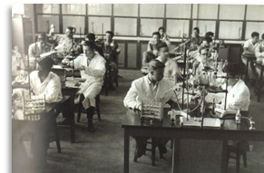
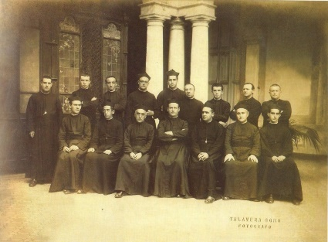
I. Reflexiones en torno a la historia de las obras
Cada colegio… diversas etapas, que en general, respondieron a:
Colegio San Ignacio (Caracas) 1923
Çolegio Gonzaga (Maracaibo) 1945
Instituto Técnico Jesús Obrero (Caracas) 1948
Colegio Loyola Gumilla (Guayana) 1965
Necesidad de una educación de calidad
Llamado de la Iglesia Venezolana
Opción preferencial por los pobres
Contexto sociopolítico
Reflexiones internas de la SJ en el país
Reflexiones internas en el colegio (revisión de la misión)
Respuestas a necesidades específicas de la comunidad y/o región

Slide 3
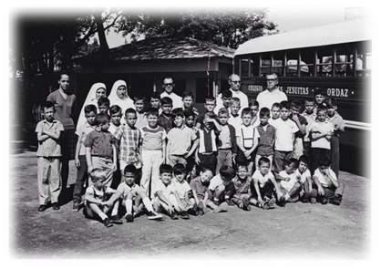
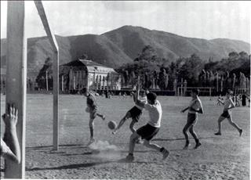
I. Reflexiones en torno a la historia de las obras
Logros/impactos principales
Propuesta educativa que ha respondido a las exigencias del contexto
Educación integral, ignaciana, con fuerte contenido pastoral, que en mayor o menor grado ha incluido: deportes, agrupaciones juveniles, centros de estudiantes, formación técnica, inglés, tecnología, jornada completa, actividades complementarias,…
Fortalecimiento de la Identidad y expansión de la espiritualidad ignaciana
Formación de líderes con compromiso social
Incorporación de laicas/os en equipos directivos
Formación del personal, familias y comunidad
Colegios abiertos a las familias y a la comunidad

Slide 4
I. Reflexiones en torno a la historia de las obras
Contribuciones al fortalecimiento de la misión apostólica
Propuesta educativa inclusiva, compromiso social. Atención de sectores populares.
Formación humanocristiana en los estudiantes, personal y familias. Oferta de EE.
Vinculación de lo pastoral con el quehacer educativo.
Proyección a la comunidad.
Formación de personas críticas y líderes con conciencia política, sensibles a necesidades del país.
Creación de instituciones que trascienden fronteras.
Numerosos egresados vinculados a otras obras de la Provincia.
Trabajo de diversas obras educativas en un mismo espacio. Continuo educativo.

Slide 5
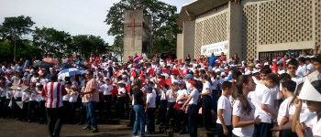
I. Reflexiones en torno a la historia de las obras
Aprendizajes organizacionales
Organización de la propuesta pedagógica y pastoral. Proyecto Educativo. Alineación con las orientaciones ignacianas.
Adaptación/aceptación crítica y reflexiva de los lineamientos del MPPE, incluyendo regulaciones presupuestarias.
Incorporación de nuevos programas: inglés, tecnología educativa, ciencia.
Discernimiento en la toma de decisiones.
Capacidad para gestionar recursos humanos y materiales. Creación de equipos de proyectos. Apoyos en ASIAs. Búsqueda de aliados.
Importancia del trabajo en red con otros colegios y otras obras.
Adecuación de equipos de trabajo a los tiempos y fortalecimiento del trabajo en equipo corresponsable, incluyendo laicas/os y jesuitas.

Slide 6
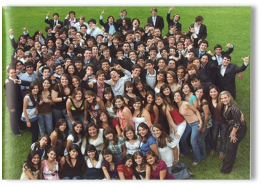
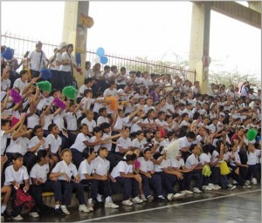
II. El hacer de la obra hoy
Todos nos sentimos muy satisfechos, porque…
Se han dado avances significativos en el fortalecimiento de la propuesta pastoral, programa de inglés, renovación de la planta física.
Nos mantenemos firmes en una opción que ha dado resultados en cuanto a los egresados, su sentido de pertenencia y la transformación positiva del entorno.
Se tiene una cultura organizacional que se adapta a cada momento histórico y trasciende.
Se ha dado respuestas a las necesidades del momento sin perder nuestra Identidad y Misión.
Trabajo con PPRR, niños con necesidades especiales, y seguimos brindando una formación integral de calidad.
Conocemos y respondemos a las necesidades del contexto de modo eficiente y disciplinado, contribuyendo a cambiar las vidas de los aprendices.

Slide 7
II. El hacer de la obra hoy
Fortalezas
Infraestructura
Instituciones colegiales y agrupaciones juveniles
Identidad y misión ignacianas
Estructura y cultura organizacional
Equipos de trabajo identificados
Aliados
Personal con disposición a formarse
Debilidades
Infraestructura
Situación país
Lineamientos desordenados del MPPE
Éxodo de familias
Falta de generación de relevo para cargos directivos
Escasas vocaciones docentes
Situación económica y motivacional del personal. Alta Rotación.
Baja en la calidad educativa

Slide 8
II. El hacer de la obra hoy
Posibles nuevos énfasis
Ser creadores de puentes en nuestra sociedad.
Profundizar el trabajo Fe-Justicia y fortalecer la formación sociopolítica de los estudiantes, personal y familias.
Fortalecer el trabajo con las familias.
Generar más recursos.
Mejorar la calidad académica.
Formar en la dimensión ecológica.
Fortalecer el trabajo en red.
Revisar la propuesta curricular, sobre todo, en lo técnico.
Preparar/formar/apoyar a las generaciones de relevo en cargos directivos.
Mayor apertura a la comunidad.

